Slide 1
Introdução ao projeto orientado a objetos
Projeto vem antes da programação, planejar, pensar, como construir um software.
Projeto OO – se dedica a desenvolver um modelo orientado a objeto de um sistema de software para implementar os requisitos. Os objetos em um projeto OO estão relacionados à solução do problema que está sendo resolvido

Slide 2
Porque Documentar e projetar
Aumento da complexidade
Trabalho colaborativo (pessoas desenvolvem software, todos da equipe, precisam conhecer o projeto)
Necessidade de histórico ( tudo o que foi, para acompanhar a evolução do software)

Slide 3
Maturidade corporativa ( a equipe esta criando experiências de trabalho)
Acompanhamento e manutenção (fundamental a manutenção fácil de se fazer, para isso precisa da documentação, correção, implementação são baseadas em documentações.

Slide 4
Importância de um projeto
É necessário, planejar, projetar entes de implementar. Ex.: casa, avião, etc.
Ex.: construir a casa em projeto, mais pra frente quero aumentar e furo um cano. No projeto eu saberia onde esta o cano de água.
Então quando tenho um projeto o meu custo de manutenção futuro é menor.

Slide 5
Software sem planejar, sem projeto, as vezes preciso mudar o software quando você for fazer a alteração, não sei onde vou fazer essa alteração e se essa alteração vai influenciar em outros módulos do sistema, eu corro risco de levar mais dias para alterar ou provocar erros que não descubro,
É importante se projetar, para saber o q fazer em implementações futuras caso precisa.
Tudo é projetado

Slide 6
Projeto orientado a objetos
Conjunto de atividades e artefatos que vis fornecer uma solução para o problema proposto pelos requisitos do sistema.
É um software que representa um cenário real dentro do computador.
Projetar um software baseado no mundo real.
É projetar um software que contém vários objetos dentro dele e cada um deles fazendo alguma coisa para atingir o objetivo de meu software.

Slide 7
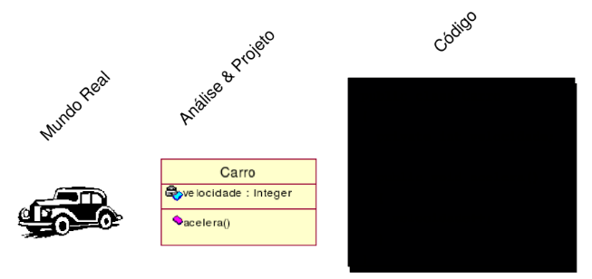
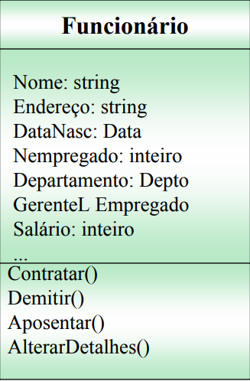

Slide 8
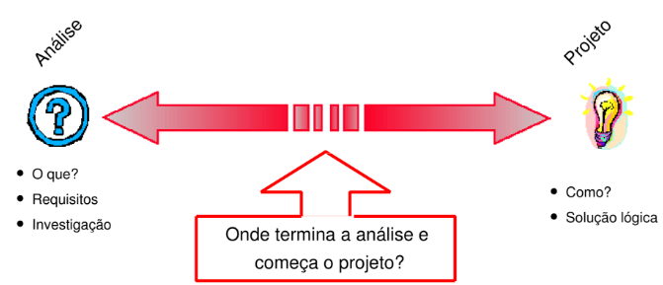

Slide 9
Projeto orientado a objetos
Classes
Objeto
Métodos
Atributo
Encapsulamento

Slide 10
Classes
É uma estrutura que abstrai um conjunto de objetos com características similares.
Uma classe é a descrição de um objeto. Ela descreve os dados que os objetos incluem e descreve os comportamentos dos objetos.
Modelos para a criação de objetos
Objeto
Um objeto é um elemento computacional que representa, no domínio da solução, alguma entidade ( abstrata ou concreta) do domínio de interesse do problema sobre a análise.
É a instância de uma classe (instância é a criação de um objeto, a partir de uma classe)
Atributo ( são os dados de uma classe)
São elementos que definem a estrutura de uma classe. São os campos da classe. Definem as características da classe.

Slide 11
Método
É uma função, sub-rotina ou procedimento associado a um objeto e que possui acesso aos seus dados.
São as ações que uma classe pode realizar.
É a funcionalidade de uma classe.
São serviços que a classe pode realizar.
Definem o seu comportamento.
Encapsulamento
É a técnica que faz com que detalhes internos do funcionamento dos métodos de uma classe permaneçam ocultos para os objetos.
Ato de empacotar os dados de um objeto escondendo seus dados de outros objetos.

Slide 12
Característica da OO
Reusabilidade
Reutilização de componente de software e diminuição do tempo de desenvolvimento.
Manutebilidade
Mudanças bem localizadas, não acarretando propagações descontroladas.
Confiabilidade
O encapsulamento permite um maior controle e segurança às classes dos objetos.

Slide 13
Exercícios
O que é um Projeto OO?
Qual a importância de projetar?
Qual a diferença entre a análise e projeto?
O que são classes, objeto, método, atributos e encapsulamento?
Cite algumas características da OO.
Definir os atributos e métodos para as classes abaixo:
Conta Corrente
Lâmpada
Aluno
Calculadora

Slide 14
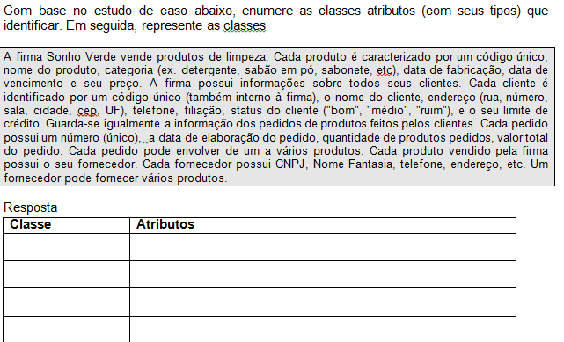
Exercício 7

Slide 15
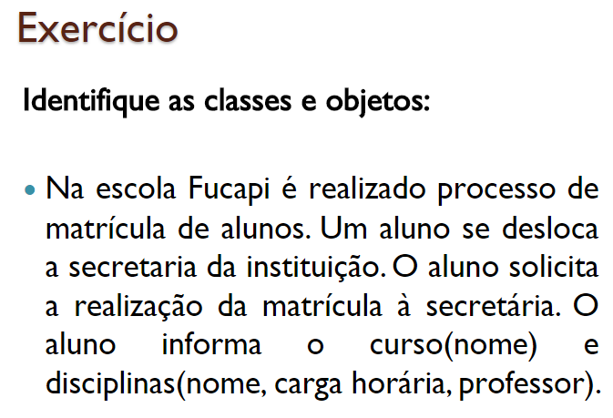
Exercício 8

Slide 16
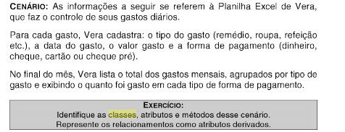
Exercício 9

Slide 17
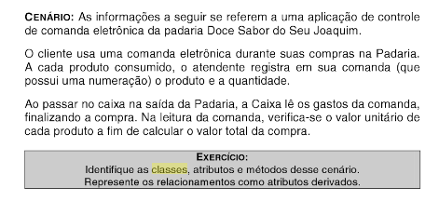
Exercício 10

Slide 18
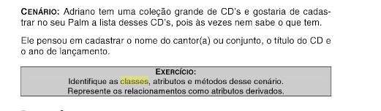
Exercício 11

Slide 19
